Slide 1
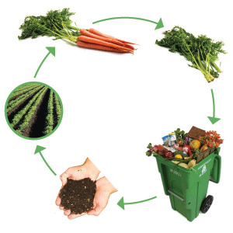
KOMPOSTIRAJTE!
Aleksandra Stakić-Janićijević
Milena Cojkić
Milena Dražić
Milica Lazarević-Paunović

Slide 2



OTPAD = RESURS!
KOMPOSTIRANJE – KORIŠĆENJE VREDNOSTI OTPADA!
DUGOROČNO
MLADI LJUDI KAO BUDUĆI DONOSIOCI ODLUKA EKOLOŠKI OSVEŠĆENI

Slide 3
Šta je kompostiranje?
Mikroorganizmi
Kompost
Kompostiranje je prirodni proces recikliranja organskih materija pri kom se u aerobnim uslovima i prisustvu vode odvija kontrolisano biološko razlaganje organske materije u CO2 i H20, uz oslobađanje toplote i nastanak relativno stabilne organske materije slične humusu (stabilan proizvod) - kompost.

Slide 4
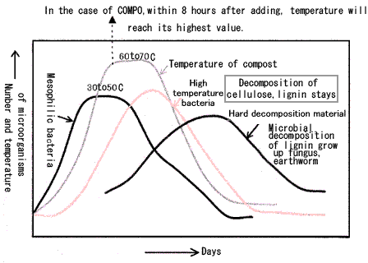
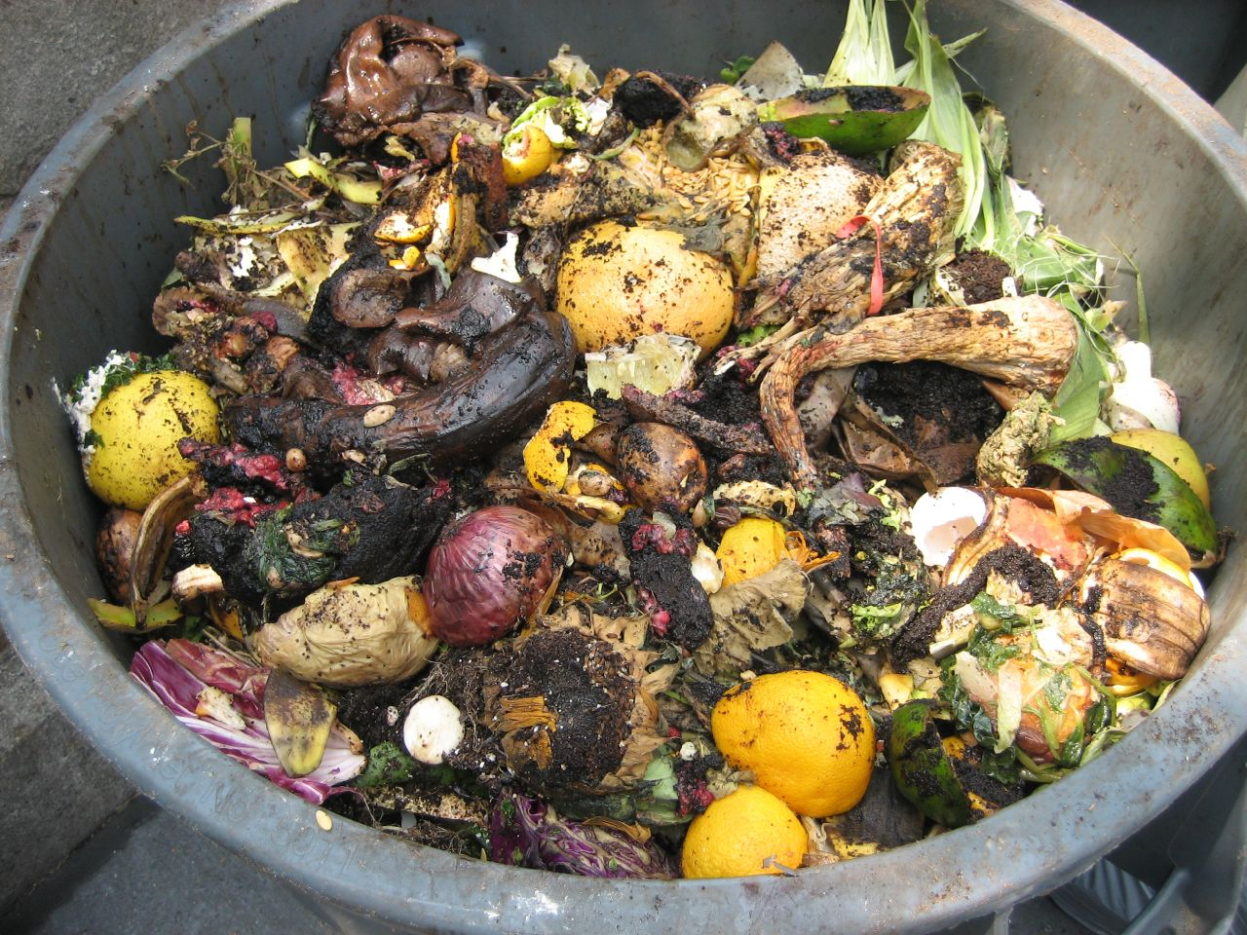
Glavni promenljivi parametar = temperatura
Kada dobijate finalni proizvod?
Zapremina smanjena za 25-40%,
pojedinačne materije se ne mogu
identifikovati,
kompost tamne boje, rastresite strukture i
miriše slatkasto i na zemlju.
mezofilna
termofilna
hlađenje
CILJEVI KOMPOSTIRANJA ORGANSKIH MATERIJA:
1. Razgradnja organske materije (otpada), podložne procesima truljenja, u stabilno stanje i proizvodnja komposta, odnosno korisnog proizvoda.
2. Dezinfekcija otpada inficiranog patogenima.
3. Biološka razgradnja opasnog otpada.

Slide 5

Koje sirovine možete kompostirati
1. Ostaci pri preradi hrane - voća, povrća, žitarica i mesa.
2. Stajnjak i poljoprivredni nusproizvodi iz tovilišta, inkubatora, farmi, staklenika, plastenika i drugih površina za uzgajanje biljaka.
3. Ostaci iz šumarstva i drvne industrije uključujući koru drveta, piljevinu i vlaknaste ostatke pri proizvodnji papira.
4. Lišće, žbunje, slama, grančice i drugi biljni ostaci - otpad iz dvorišta, bašti, parkova.
5. Separisan organski otpad koji sadrži kompostirajuće frakcije komunalnog otpada – salvete, ljuske jaja, vrećice od čaja, rezanci, hleb, kartonska ambalaža.
NE: meso, riba, koske, masnoće, ulja, cela jaja, otpaci od životinja kućnih ljubimaca .
Primenljivost:
Komunalni + poljoprivredni otpad sadrže 60-81% biodegradabilnih komponenti

Slide 6
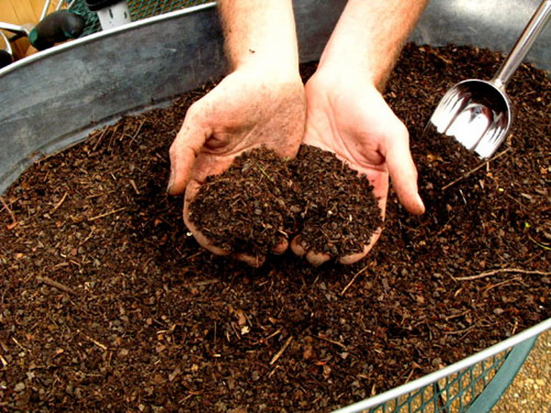
KOMPOST
organski kondicioner (poboljšivač ) tla,
veštački površinski sloj tla,
supstrat za uzgoj rasada
Kvalitet komposta
Fizička kontaminacija: metali, kamen, plastika, staklo
Hemijska kontaminacija: teški metali, pesticidi i hemijske rezidue
Biološka kontaminacija: patogeni mikroorganizmi i korovska semena
NEOPHODNO PRAĆENJE KVALITETA KOMPOSTA

Slide 7
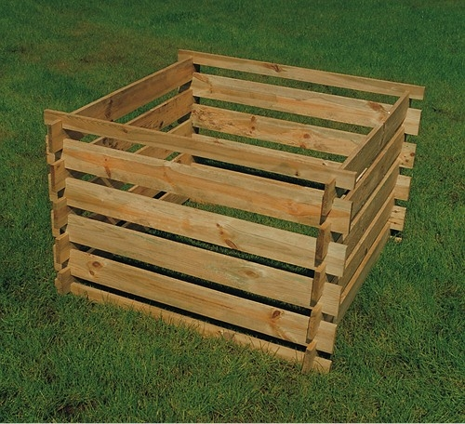
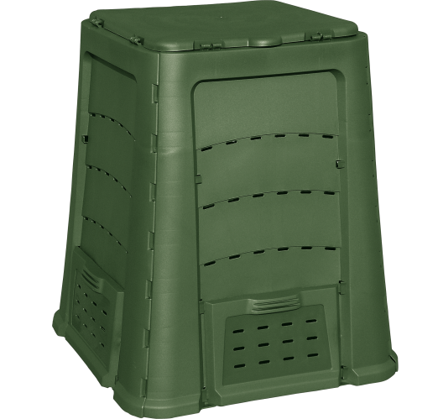
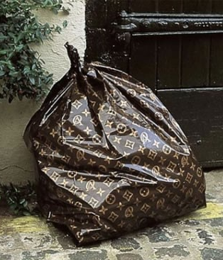
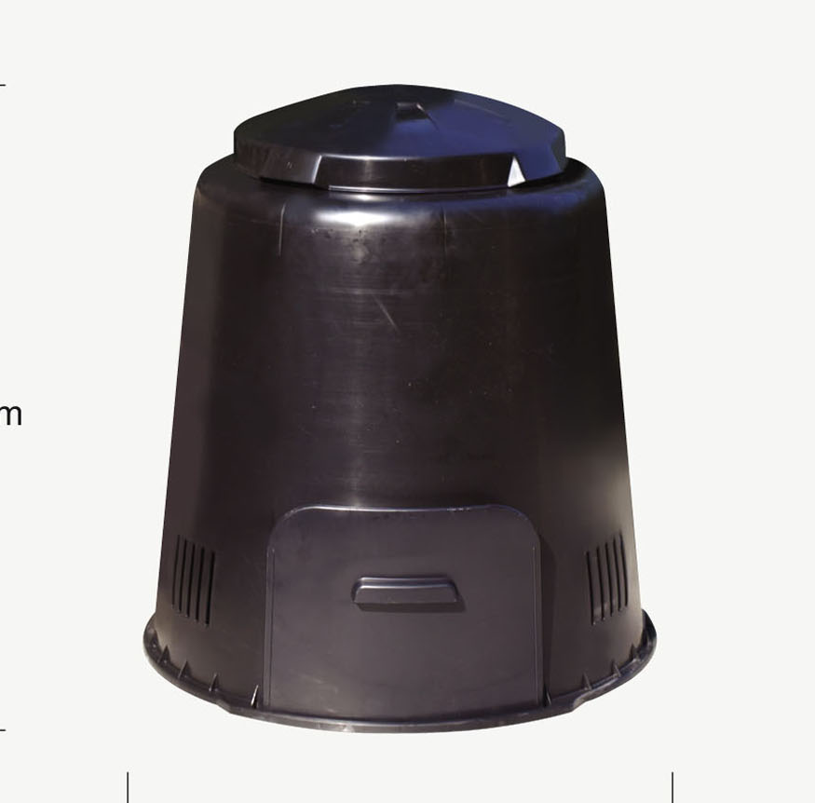
Sa druge strane...
Mrežna
konstrukcija
Sami sagradite komposter
Bačva ili bure
Kupovni komposteri
Plastične kese za đubre

Slide 8

Zašto kompostirati
Mali rizik po životnu sredinu
Smanjenje količine biorazgradivog otpada koji se odlaže na deponiju
Smanjuje se količina poljoprivrednog otpada koji se spaljuje
Kompost poboljšava plodnost poljoprivrednih zemljišta i biljnu produktivnost
Doprinosi bioremedijaciji kontaminiranih zemljišta i poboljšanju kvaliteta voda
Sanitarni efekat - eliminacija patogenih organizama i štetnih insekata, larvi crevnih parazita i korova
Zarada od prodaje komposta
A kad je Vaša škola u pitanju...

Slide 9
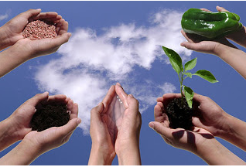
KORISTI OD KOMPOSTIRANJA
Koristi od kompostiranja i upotrebe komposta za poljoprivredno-veterinarsku skolu sa domom ucenika “Svilajnac” su visestruki:
upotreba komposta na
skolskom imanju i povecanju
prinosa sopstvene proizvodnje
finansijskih koristi za
skolski budzet
ekoloski benefiti za lokalnu zajednicu i zivotnu sredinu skole.

Slide 10
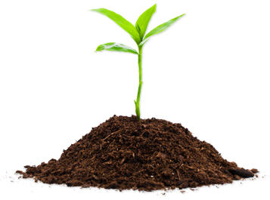
Povecava organsku materiju u zemljistu i doprinosi boljoj plodnosti i vecem prinosu - studije pokazuju da se koriscenjem komposta u zemljište vraćaju nutrijenti, kao što su azot, fosfor i minerali u tragovima;
Eliminise ili smanjuje upotrebu hemijskih djubriva - kompost sadrzi nutritijente koji se oslobađaju sporo u periodu od 1 – 2 godine i koji su dostupni biljkama. Sa porastom cene djubriva, upotreba komposta dolazi do jos veceg izrazaja; nezavisnost od kretanja cena i raspolozivosti na trzistu su takodje prednosti;

Slide 11
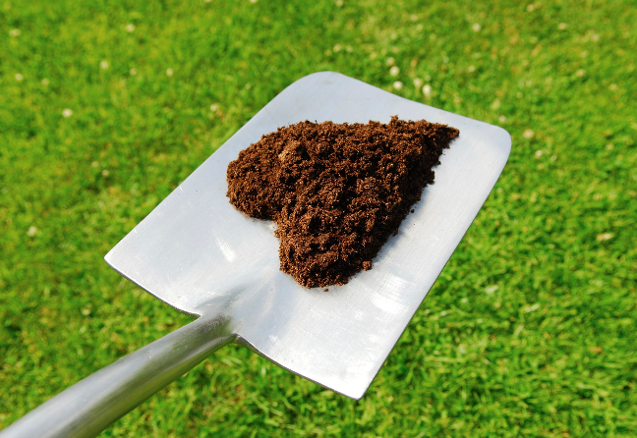
Poboljsava strukturu zemljista
olaksava obradu i setvu i na taj nacin stedi gorivo I vreme
utice na vodni rezim zemljista sto smanjuje potrebu navodnjavanja, pospešuje drenažu i aeracije sto vodi ka ustedi u vodi i energiji
sprecava eroziju zemljista

Slide 12
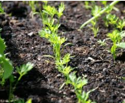
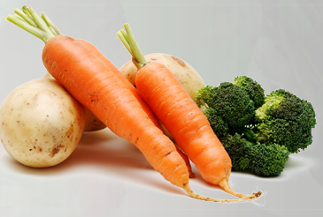
Organski procesi komposta inhibiraju pojavu stetocine, rast korova i bolesti u zemljistu, sto smanjuje upotrebu pesticida i herbicida
Daje zdraviji proizvodi i pogodan je za organsku proizvodnju jer eliminise upotrebu hemijskih djubriva i toksicnih hemijskih pesticida – zdraviji i kvalitetniji proizvodi imaju vecu cenu na trzstu a ucenici u domu se zdavije hrane.

Slide 13

Predstavlja vredan metod i nastavno sredstvo poducavanja i obrazovanja djaka, lokalnih poljoprivrednika, sluzbenika u lokalnim komunalnim sluzbama; unapređenje, motivisanje i obuka poljoprivrednih proizvođača da usvoje i implementiraju organski (ekološki) način gajenja poljoprivrednih kultura.

Slide 14
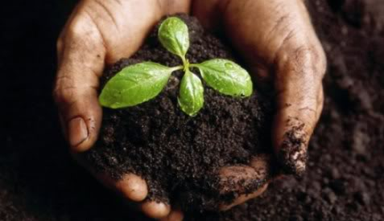
Podizanje opšte ekološke svesti I davanje primera dobre prakse.Skola štiti svoje lokalno okruženje i prirodne resurse. Deponije prouzrukuju štetu za okruženje. Kompostiranjem kuhinjskog i baštenskog otpada značajno se redukuje količina otpada koja se upućuje na deponiju i time značajno dugoročno štedi novac

Slide 15
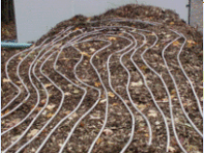
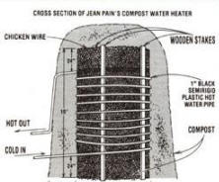
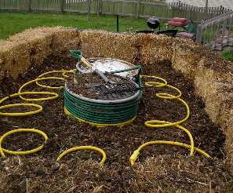
Smanjenje utroska energije za zagrejavanje vode (grejanje staklenika) na bazi Jean Pain metode (voda se pumpa kroz plasticne cevi polozene centralno kroz kompostnu gomilu): velika kompostna gomila moze potencijalno da greje manje prostore – oko 50 tona komposta da greje oko 90m (u zavisnosto od lokalne klime). Blizina kompostne gomile objektu je on presudnog znacaja. Ovo jos vise dolazi do izrazaja ako se ima u vidu da topla voda ucestvuje sa 14-24% u ukupnom trosku elektricne energije u domacinstvu.

Slide 16

Cost Benefit Analiza
Pored toga sto utice na ustedu goriva, djubriva, pesticida, grejanja, kompost moze da bude I dodatni izvor zarade prodajom kvalitetnog certifikovanog
komposta na trzistu (lokalnim
rasadnicima, bastovanima,
kompanijama za odrzavanje
pejsaza,
uzgajivacima sampinjona,
gradskom zelenilu)

Slide 17
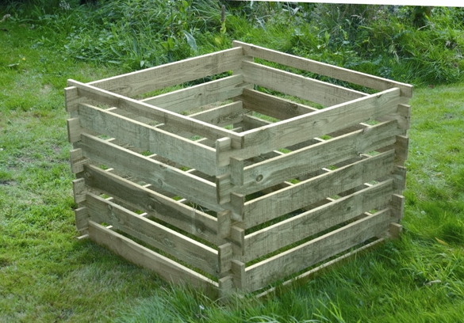
Sa druge strane, ulaganja su mala:
Kompostiranje je lako, prirodni organizmi vrše posao za Vas, a njima su potrebni samo vazduh, voda i organska materija koje oni mešaju i oslobađaju hranljive materije
Izrada kompostera nije skupo,
nema ulaganja u opremu, sa min
troskovima, mozete sami napraviti
komposter
Jednostavna i sigurna primena na njivi - na obrađivanom zemljištu daje značajan efekat pri nanošenju 20-50 kg na 100 m2. predoziranje biohumusa ne izaziva nikakve negativne posledice

Slide 18
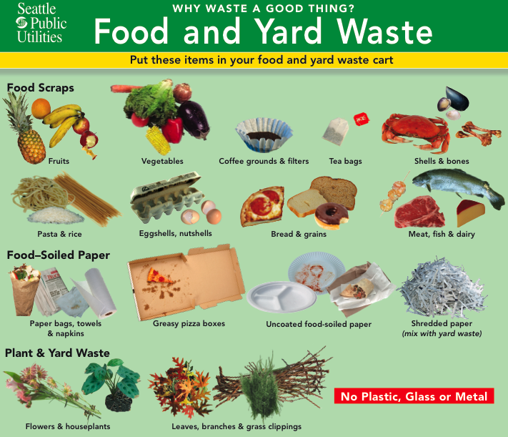
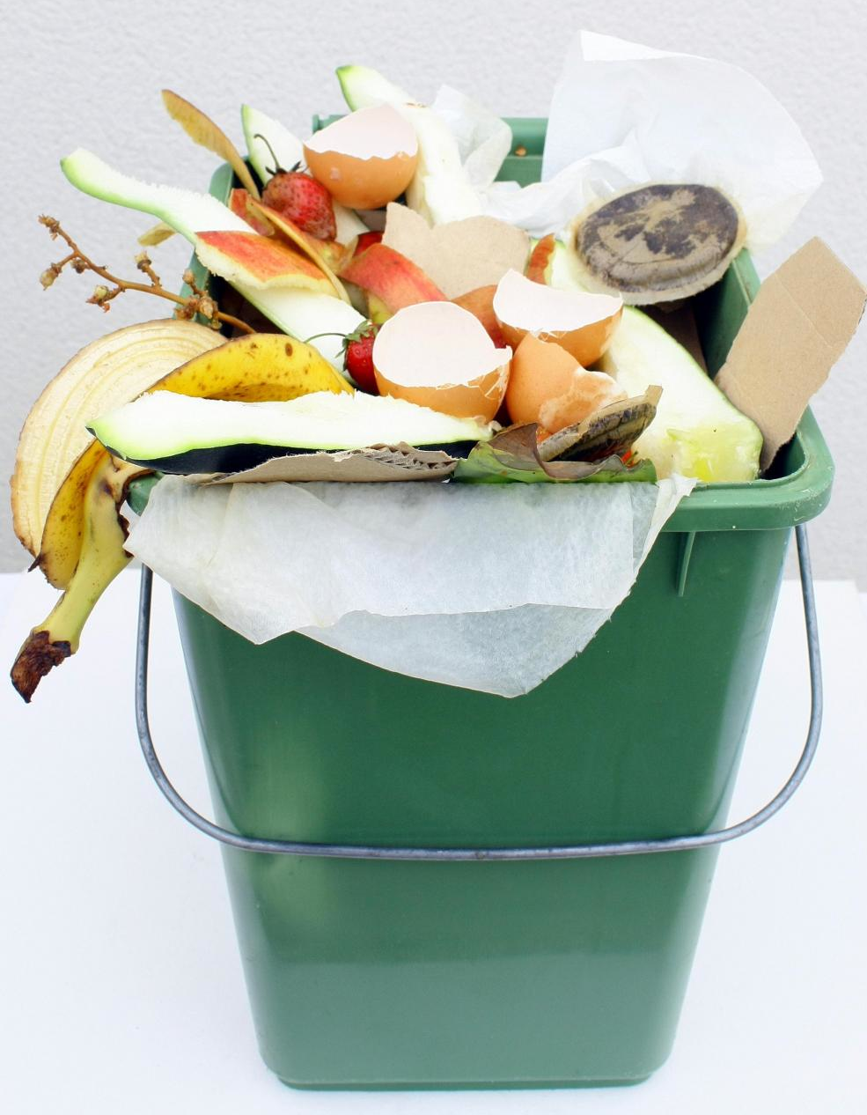
I. OTPAD IZ KUHINJE – dodatni prihod
cent komposta za sampiljone; vreca (15kg) 180-220 din
cca 200 kg dveno otpad iz kuhinje doma ucenika (400 ucenika x 0,7kg/dnevno otpada po uceniku)
cca 73.000 kg otpada god. -> 18.500-29.000kg komposta god.
Do EUR 3.800 god. zarada (pod pretpostavkom da je kompost prodat za uzgoj sampinjona).

Slide 19
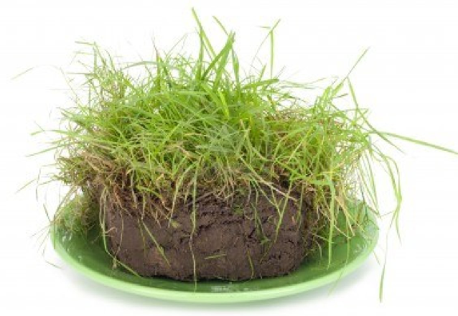
II. OTPAD IZ KUHINJE – usteda u trosku
Ako bi se ta kolicina komposta upotrebila kao djubrivo (oko 35 kg po 100m2) za sopstevnu proizvodnju, skola bi mogla sa kompostom dobijenim iz kuhinjskog otpada da pokrije 11% svojih celokupnih 70 ha (700.000 m2) sto znaci:
manji trosak za nabavku vestackog
djubriva kao i
manja zavistnost skolskog budzeta
od fluktuacija cene na trzistu i
rapolozivostí hemijskih djubriva
.

Slide 20
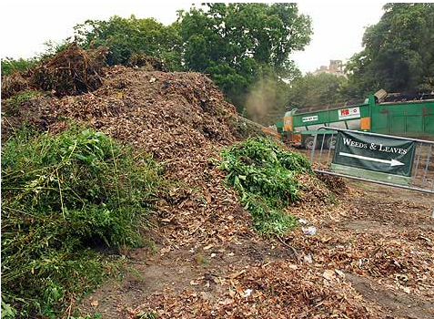
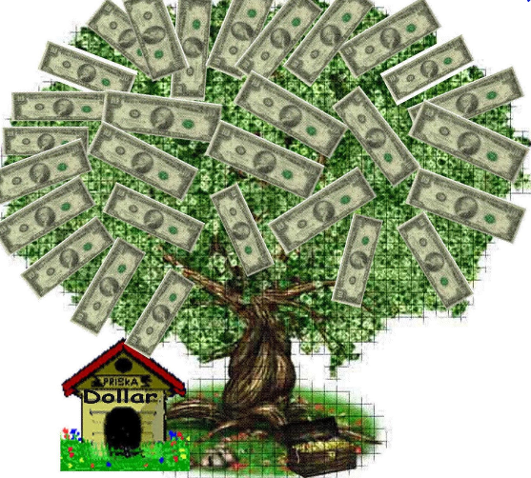
III.OTPAD SA IMANJA
Po hektaru poljoprivrednog zemljišta moguće je dobiti tri tone slame od pšenice, uljane repice i soje, pet tona kukuruzovine, četiri tone stabljike suncokreta.
Ako doda otpad sa njiva, vocnjaka i vinograda skole, koji se procenjuje na 210- 400 tone god, ocigledna je finansijska korist.

Slide 21
Zablude i kontra-argumenti
Zablude
Kontra-argument
Lakse je jednostavno baciti otpad na djubriste
Komposteri mogu da privuku zvotinje I nepozeljne organizme
Komposteri smrde
kompostiranje takodje ne trazi napor. Kada usvojite kompostiranje kao nacin zivota imacete dodatnu motivaciju znajucu da doprinosite ocuvanju vase neposredne zivotne sredine
ima brojnih modela koji daju resenje eliminacije nepozeljnih posetilaca
ako je pravilno postavnjen on samo moze da ima miris zemlje.

